Slide 1


五餅二魚
【前言】
弟兄姊妹平安！
在四福音书中，只有两个神迹是所有福音书都记载了的：一个是复活的神迹；另一个就是五饼二鱼的神迹。一个神迹被所有福音书都记载，这就说明它非常重要。今天，让我们透过五饼二鱼这个神迹，加深对主耶稣的理解，更加明白主对我们的心意。
五つのパンと二匹の魚
【はじめに】
こんにちは！
四つの福音書の中で、すべてに記されている奇跡は二つしかありません。一つはイエスの復活の奇跡、そしてもう一つが五つのパンと二匹の魚の奇跡です。といのは、それが非常に重要であることを示しています。今日は、この五つのパンと二匹の魚の奇跡を通して、主イエスへの理解を深め、主が私たちに抱いておられる御心をより明確にしていきましょう。

Slide 2
大 綱
一、五饼二鱼是挑战（1-9）
1.旷野的困境
2.信心的挑战
3.孩童的奉献
二、五饼二鱼是祝福（10-13）
1. 耶稣是上帝
2. 丰盛的主恩
アウトライン
一、五つのパンと二匹の魚は「挑戦」である（1〜9節）
1.荒野での困難
2.信仰の試練
3.子どもの献身
二、五つのパンと二匹の魚は「祝福」である（10〜13節）
1.イエスは神である
2.主の恵みの豊かさ

Slide 3
一、五饼二鱼是挑战（1-9）
1.旷野的困境
1这事以后，耶稣渡过加利利海，就是提比哩亚海。2有许多人因为看见他在病人身上所行的神迹，就跟随他。
3耶稣上了山，和门徒一同坐在那里。4那时犹太人的逾越节近了。
一、五つのパンと二匹の魚は「挑戦」である
（1〜9節）
1.荒野での困難
1 その後、イエスはガリラヤの湖、すなわち、ティベリヤの湖の向こう岸に行かれた。
2 大勢の群衆がイエスについて行った。イエスが病人たちになさっていたしるしを見たからであった。
3 イエスは山に登り、弟子たちとともにそこに座られた。4 ユダヤ人の祭りである過越が近づいていた。

Slide 4
2.信心的挑战
5耶稣举目看见许多人来，就对腓力说：「我们从哪里买饼叫这些人吃呢？」6他说这话是要试验腓力；他自己原知道要怎样行。
7腓力回答说：「就是二十两银子的饼，叫他们各人吃一点也是不够的。」
【可9:23】
你若能信，在信的人，凡事都能。
2.信仰の試練
5 イエスは目を上げて、大勢の群衆がご自分の方に来るのを見て、ピリポに言われた。「どこからパンを買って来て、この人たちに食べさせようか。」6 イエスがこう言われたのは、ピリポを試すためであり、イエスは、ご自分が何をしようとしているのかを、知っておられた。7 ピリポはイエスに答えた。「一人ひとりが少しずつ取るにしても、二百デナリのパンでは足りません。」
【マルコ9:23】信じる者には、どんなことでもできるのです。

Slide 5
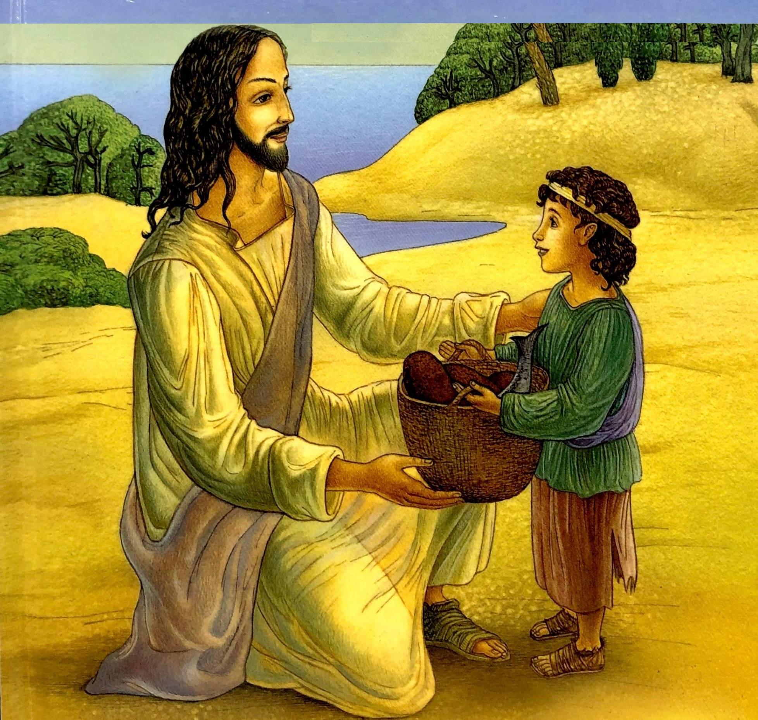
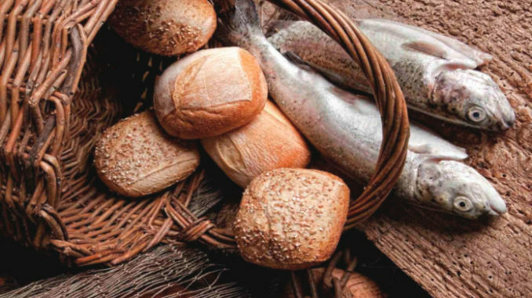
3.孩童的奉献
8有一个门徒，就是西门·彼得的兄弟安得烈，对耶稣说：
9「在这里有一个孩童，带着五个大麦饼、两条鱼，只是分给这许多人还算什么呢？」
3.子どもの献身
弟子の一人、シモン・ペテロの兄弟アンデレがイエスに言った。
9 「ここに、大麦のパン五つと、魚二匹を持っている少年がいます。でも、こんなに大勢の人々では、それが何になるでしょう。」

Slide 6
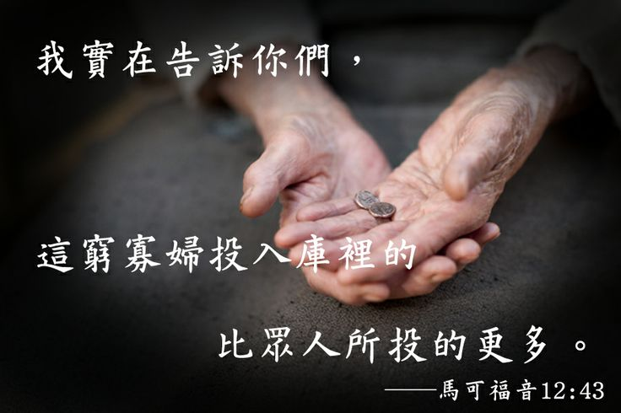
【可 12：42-43】
有一个穷寡妇来，往里投了两个小钱，就是一个大钱。耶稣叫门徒来，说：「我实在告诉你们，这穷寡妇投入库里的，比众人所投的更多。
【マルコ12:42-43】
42 そこへひとりの貧しいやもめが来て、レプタ銅貨を二つ投げ入れた。それは一コドラントに当たる。43 すると、イエスは弟子たちを呼び寄せて、こう言われた。「まことに、あなたがたに告げます。この貧しいやもめは、献金箱に投げ入れていたどの人よりもたく さん投げ入れました。

Slide 7
二、五饼二鱼是祝福 （10-13）
1.耶稣是上帝
10耶稣说：「你们叫众人坐下。」原来那地方的草多，众人就坐下，数目约有五千。
11耶稣拿起饼来，祝谢了，就分给那坐着的人；分鱼也是这样，都随着他们所要的。
【西1:16】
因为万有都是靠他造的。
二、五つのパンと二匹の魚は「祝福」である
（10〜13節）
1.イエスは神である
10 イエスは言われた。「人々を座らせなさい。」その場所には草が多かったので、男たちは座った。その数はおよそ五千人であった。
11 そうして、イエスはパンを取り、感謝のいのりをささげてから、座っている人たちに分け与えられた。魚も同じようにして、彼らに望むだけ与えられた。
【コロサイ1:16】なぜなら、万物は御子にあって造られたからです。

Slide 8
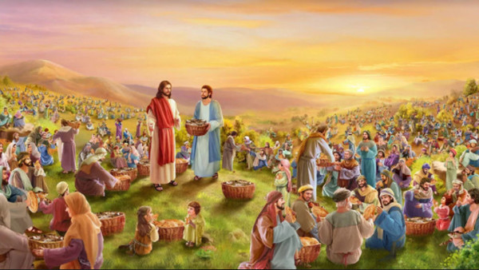
2.丰盛的主恩
12他们吃饱了，耶稣对门徒说：「把剩下的零碎收拾起来，免得有糟蹋的。」13他们便将那五个大麦饼的零碎，就是众人吃了剩下的，收拾起来，装满了十二个篮子。
2.主の恵みの豊かさ
12 彼らが十分食べたとき、イエスは弟子たちに言われた。「一つも無駄にならないように、余ったパン切れを集めなさい。」
13 そこで彼らが集めると、大麦のパン五つを食べて余ったパン切れで、十二のかごがいっぱいになった。

Slide 9
【路6:38】
你们要给人，就必有给你们的，并且用十足的升斗，连摇带按，上尖下流地倒在你们怀里；因为你们用什么量器量给人，也必用什么量器量给你们。
【诗23：5】
你用油膏了我的头，使我的福杯满溢。
【ルカ6:38】
与えなさい。そうすれば、自分も与えられます。人々は量りをよくして、押しつけ、揺すり入れ、あふれるまでにして、ふところに入れてくれるでしょう。あな たがたは、人を量る量りで、自分も量り返してもらうからです。
【詩篇23:5】私の敵の前で、あなたは私のために食事をととのえ、私の頭に油をそそいでくださいます。私の杯は、あふれています。

Slide 10
【结束语】---“拿过来给我”
耶稣说:“拿过来给我。”(太14:18)
把有限的交给主→变成无限的；
把卑微的交给主→变成尊贵的；把短暂的交给主→变成永恒的。
【結びの言葉】ー「それをここに持って来なさい。」
するとイエスは「それをここに持って来なさい。」と言われた。（マタイ14：18）
限られたものを主に差し出すと無限となり、 卑しいものを主に委ねると尊きものとなり、 一時的なものを主に託すと 永遠のものへと変えられる。

